Slide 1
Ruído em Circuitos Analógicos
Prof. Jader A. De Lima

Slide 2
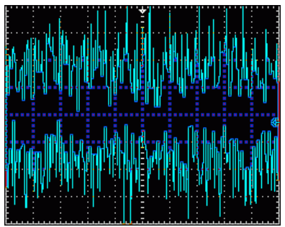
Em eletrônica, o ruído é uma flutuação aleatória superposta ao sinal elétrico
O ruído é uma característica de todos os circuitos eletrônicos. Seu valor varia muito, uma vez que pode ser produzido por distintas fontes.

Slide 3
Fontes de ruído
  Intrínsico – ruído randônico, gerado pelos próprios componentes eletrônicos, dá origem a um “sinal” extra. Geralmente, modelado via análise de pequenos sinais.
  Induzido – de motores e equipamentos, são captados pela PCB e pelo circuito em si, os quais atuam como antena receptora.
  Crosstalk – o mesmo acima, mas entre dois fios ou trilhas.
  Impulsivos - Spikes de linhas de alimentação, descargas elétricas (relâmpagos), etc.

Slide 4


Slide 5
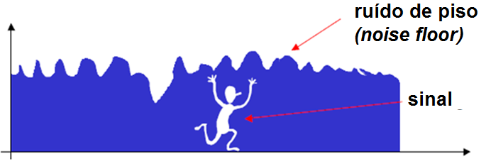
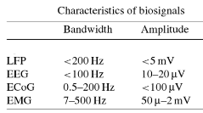
O ruído limita o mínimo nível de sinal que um circuito pode processar com qualidade aceitável
T
local field potential
electroencephalogram
electrocorticogram
electromyogram

Slide 6
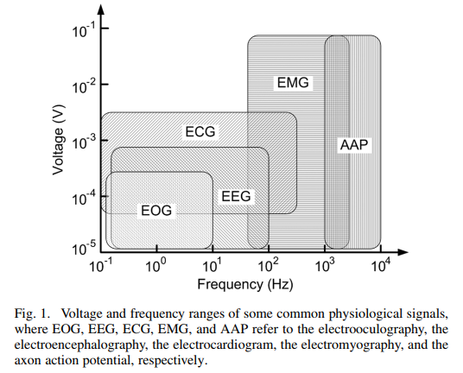

Slide 7

Relação Sinal/Ruído (Signal-to-Noise Ratio) (SNR)
SNR indica a força do sinal em relação ao ruído gerado pelo circuito de processamento.
SNR é expressado como uma razão entre as potências (ou amplitude) de sinal e de ruído
Geralmente dado em dB and referido como SNR_{dB.}

Slide 8

Two cases of SNR: a high SNR and a low SNR

Slide 9
A relação sinal-ruído indica também a faixa dinâmica (dynamic range) do equipamento, ou seja, a gama de intensidade de sinal que pode ser processado: do menor sinal ("piso" do ruído) até o máximo sinal com THD aceitável.
Faixa Dinâmica (exemplos):
CD player (90dB)
gravador cassete: (55dB)
ouvido humano: (120dB)
equipamentos de som profissionais: (> 96dB)

Slide 10
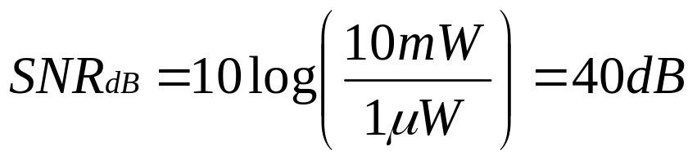
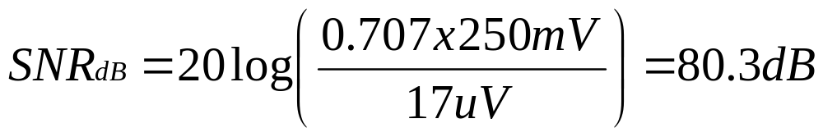
Ex: Potência do sinal é 10 mW e a potência de ruído é 1 μW;
Ex: A tensão rms do ruído à entrada de um amplificador é 17uV e a máxima amplitude de sinal é 250mV

Slide 11
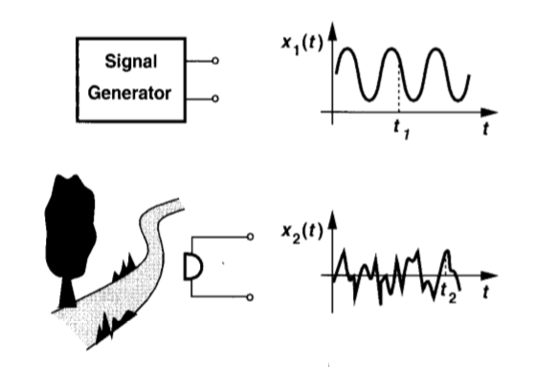


sinal determinístico
sinal randônico
source: Razavi

Slide 12
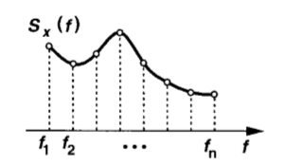
Densidade Espectral de Potência de Ruído (PSD)
De modo geral, a potência de ruído de componentes eletrônicos
depende da frequência
deve-se considerar uma densidade espectral de potência S_{x}(f)
S_{x}(f) deve ser integrado ao longo da banda passante BW
do circuito para o cálculo da tensão de ruído equivalente

Slide 13
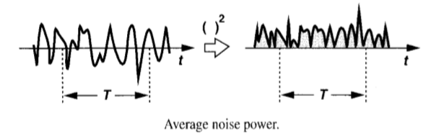
mean square value
R_{L} = 1Ω

Slide 14
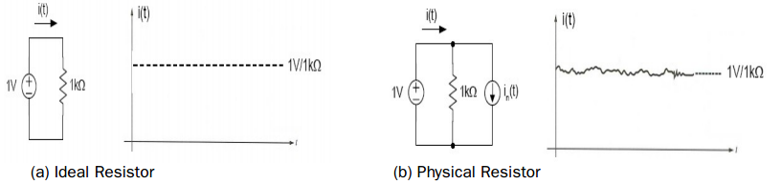
Ruído Intrinseco em Componentes Básicos
resistor
o ruído térmico do resistor é associado ao movimento brauniano dos elétrons devido à temperatura, o qual causa uma flutuação no valor nominal da resistência R

Slide 15
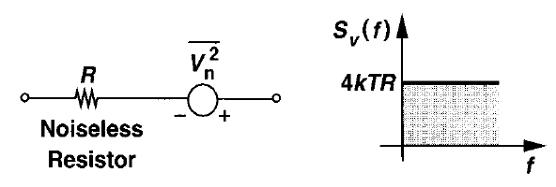

mean square value
Ruído térmico do resistor (ruído branco)
Sv(f) é a densidade espectral de ruído, expressa em V²/Hz.
onde k = 1.38x10⁻²³ J/K : constante de Boltzman
T : temperatura absoluta
Ex: 50-Ohm resistor @ 300ºK 8.28 x 10⁻¹⁹ V²/Hz (potència de ruído por unidade de largura de banda)
Se BW = 10MHZ, V_noise = √(8.28 x 10⁻¹⁹ x 10⁷)= 2.87uVrms
BW = 10KHZ, V_noise = = √(8.28 x 10⁻¹⁹ x 10⁴)= 90nVrms
http:www.sengpielaudio.com/calculator-noise.htm

Slide 16
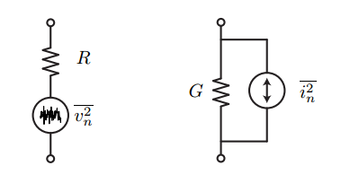


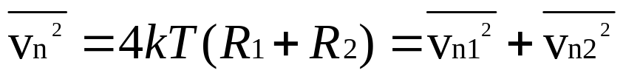
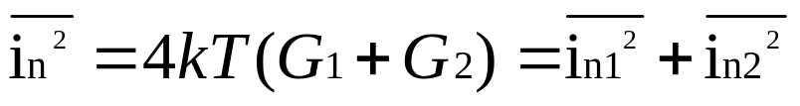
[V²/Hz]
[A²/Hz]
No caso de dois resistores R₁ e R₂ em série, tem-se
as potências de ruído se somam (não as tensões rms de ruído)
Similarmente, para R₁ e R₂ em paralelo, tem-se

Slide 17
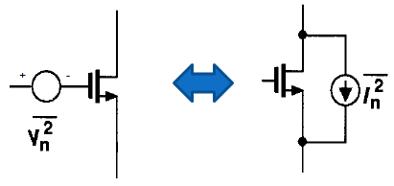
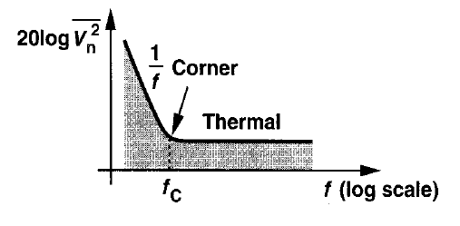
MOSFET
[V²/Hz]
[A²/Hz]
Potência de ruído depende da frequência (ruído flicker+ ruído térmico)

Slide 18
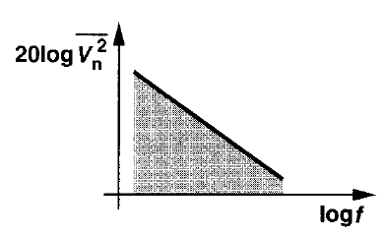

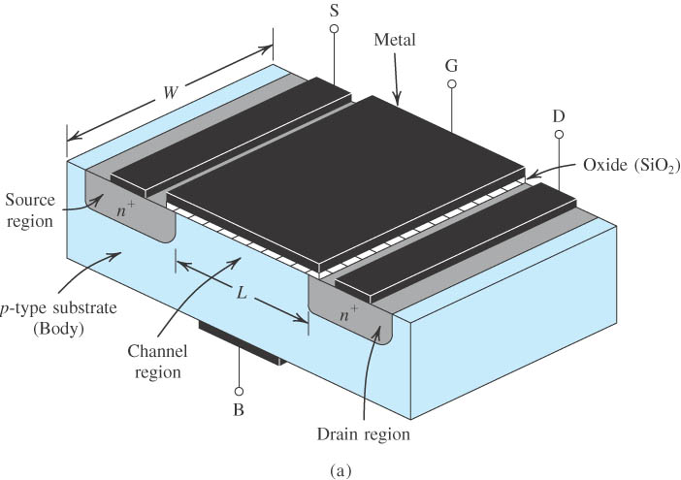
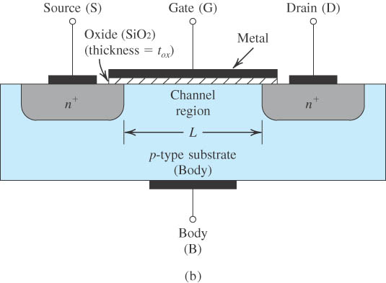
Ruído 1/f (flicker noise)
coeficiente flicker

Slide 19
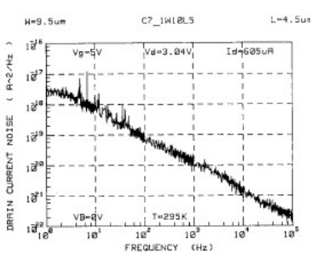
http://www.silvaco.com/content/kbase/noise_modeling.pdf

Slide 20
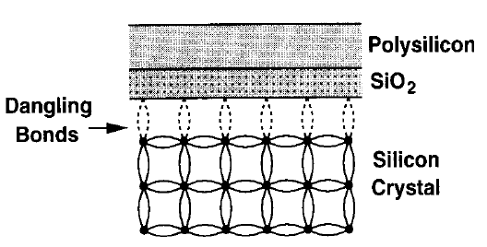
current flow
channel
Na interface SiO₂ – Si, há ligações covalentes incompletas
(dangling bondings)
Quando portadores fluem pelo canal, alguns são momentaneamente armadilhados nessas ligações, sendo posteriormente liberados
Essa flutuação de carga na interface SiO₂ – Si depende da frequência do sinal, e causa uma variação momentânea na tensão de limiar do MOSFET, e por consequência, na corrente de dreno

Slide 21
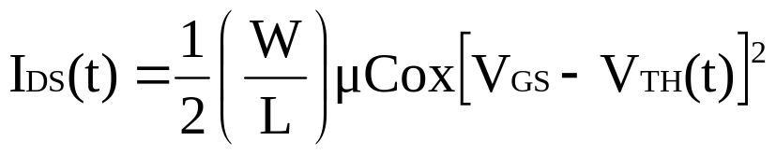
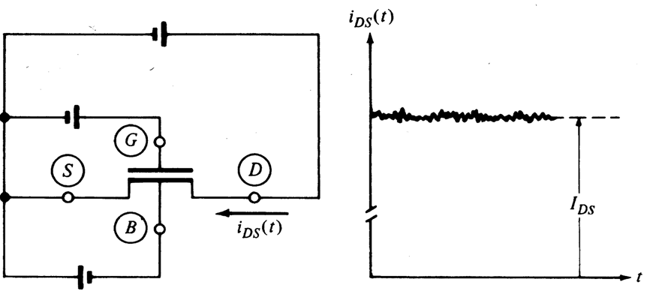

Slide 22
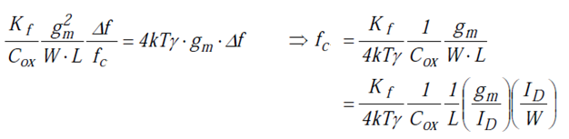
Frequência de corner fc: aquela em que o ruído filcker (1/f)
se iguala ao ruído térmico
γ ≅ 2/3

Slide 23
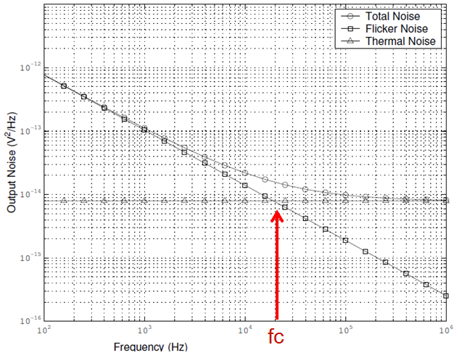

Slide 24
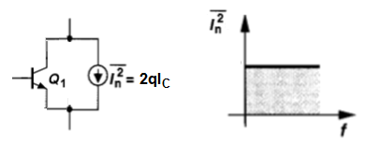
BJT
BJT shot noise (white noise)
Quando portadores (carga móvel) atravessam a barreira de potencial, atingem o outro lado da junção em tempos discertos, dando origem ao “shot noise”

Slide 25
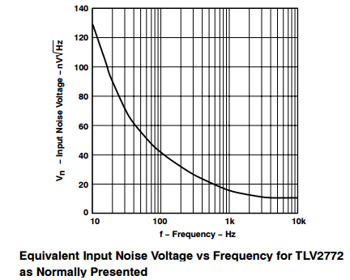
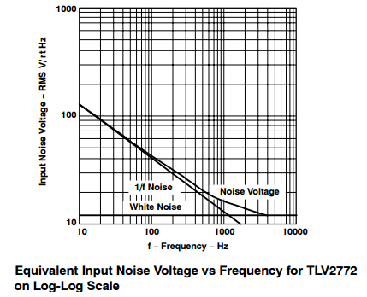
Ruído equivalente à entrada do opamp (Ex: JFET TLV2772)

Slide 26
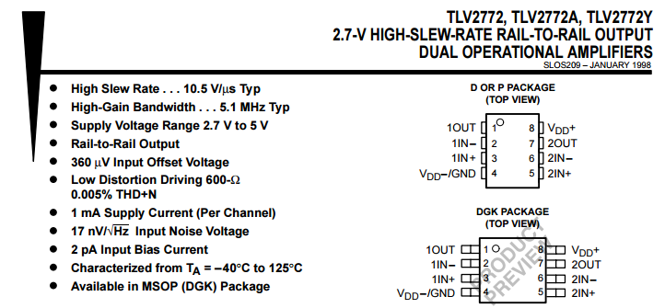
http://pdf.datasheetcatalog.com/datasheets2/65/654204_1.pdf

Slide 27
@1khz

Slide 28
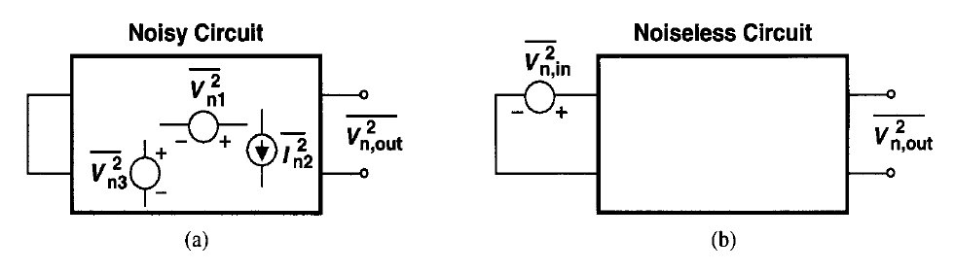
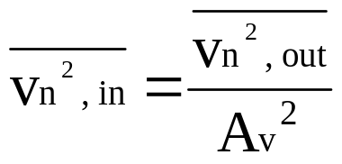
Tensão equivalente de ruído à entrada do circuito V_{n}²_{,in} [V²/Hz]
ganho pequenos sinais

Slide 29
Cálculo da tensão equivalente de ruído à entrada do circuito
Curto-circuitar a fonte de sinal à entrada
Considerar, à saída do circuito, o efeito individual da fonte de ruído de cada componente
Aplicando superposição, calcular a densidade espectral de potência de ruído total à saída V_{n}²_{_out} [V²/Hz]
Referenciar o ruído à entrada, dividindo V_{n}²_{_out} por A_{V}², onde Av é o ganho de pequenos sinais do circuito
Integrar o ruído ao longo da banda passante BW do circuito
Calcular o valor rms da tensão de ruído V_{n_rms_in} [V]

Slide 30
Banda de Ruído em Filtros.
Em relação ao ruído branco, a banda de ruído equivalente B é definida como a banda passante de um filtro ideal que passaria uma igual potência de ruído, no caso do filtro real.
∞
IA( f )I²
IA_{max} I²
B ≡ d f .
∫
0
IA( f )I²
IA_{max} I²
B
Lowpass
B
Bandpass
1
0.5
Equal areas
Equal areas
0
f
Δ f
Δ f
linear scale

Slide 31
Banda passante equivalente de ruído em filtro RC
R
e_{n o}( f )
∞
V_{n o} ² = e_{n o}²( f ) d f
∫
e_{nR}
C
0
∞
= e_{n in}²H( f )² d f
∫
0
1
1 + ( f / f_{c} )²
1
2π RC
∞
∫
f_{c} = = Δ f_{3dB}
= e_{n in}²
d f
0
= e_{n in}² 0.5 π f_{c}
V_{n o} ² = e_{n in}² B

Slide 32
R
e_{n o}
B = 0.5 π f_{c} = 1.57 f_{c}
C
1
0.5
Equal areas
f_{c}
1
2π RC
f /f_{c}
f_{c} = = Δ f_{3dB}
0
1
2
4
6
8
10
e_{n o}²
e_{n in}²
B
1
Equal areas
0.5
0.1
f_{c}
f /f_{c}
0.01
0.1
1
10
100

Slide 33
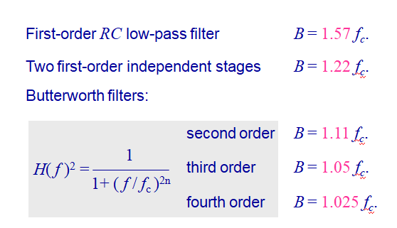

Slide 34
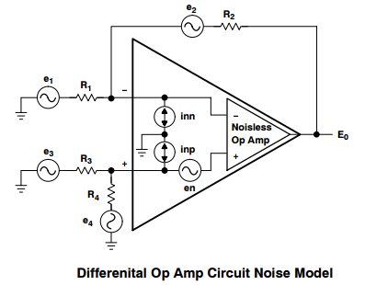
Ex: cálculo ruído intrínseco em amplificador diferencial a opamp
http://www.ti.com/lit/an/slva043b/slva043b.pdf

Slide 35
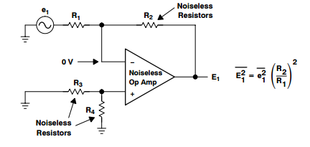
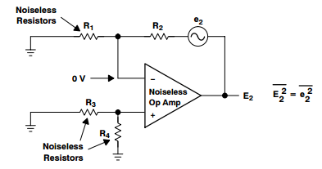
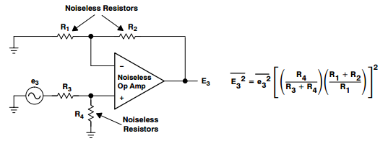
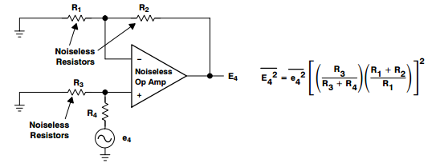

1) ruído térmico devido aos resistores (princípio da superposição)

Slide 36
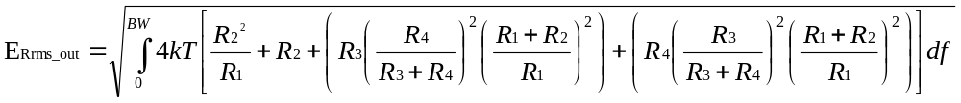
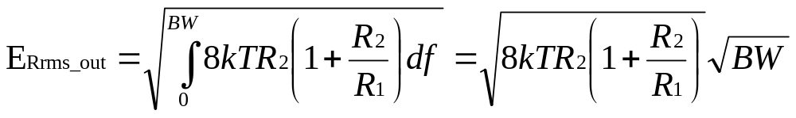
Geralmente, tem-se R₁ = R₃ e R₂ = R₄

Slide 37
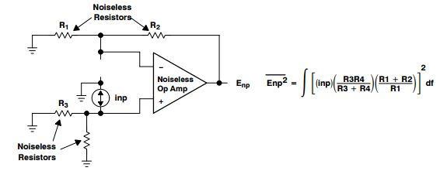
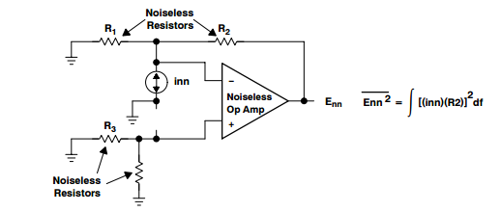
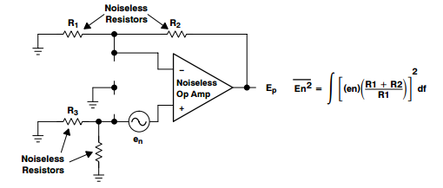

ruído flicker (1/f) devido ao opamp

Slide 38

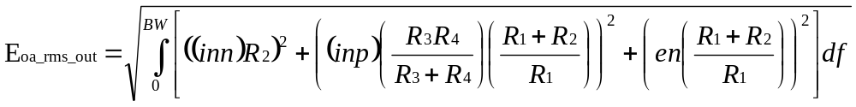
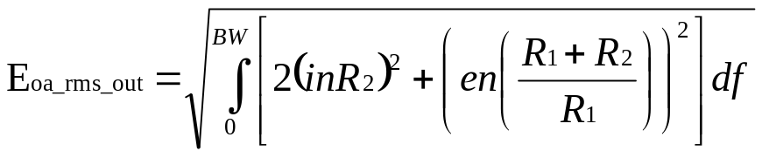
Geralmente, tem-se R₁ = R₃ e R₂ = R₄.. Admitindo-se também inn = inp = in,

Slide 39
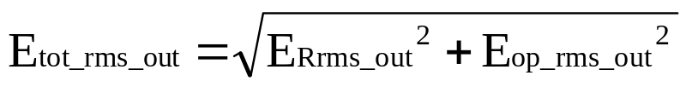
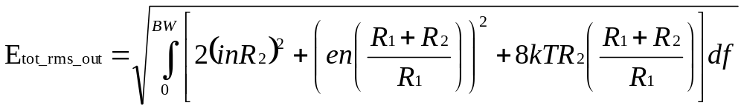
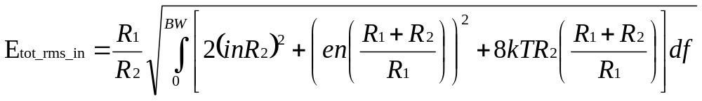
compondo-se as duas parcelas de ruído, tem-se o ruído intrínseco total,
à saída do amplificador
o ruído intrínseco total, à entrada do amplificador, será Etot_rms_out dividido pelo ganho do amplificador (R2/R1)

Slide 40
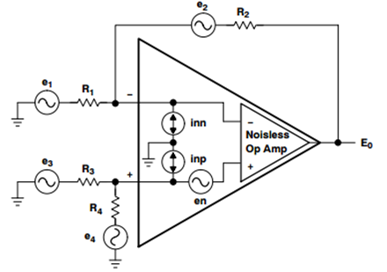
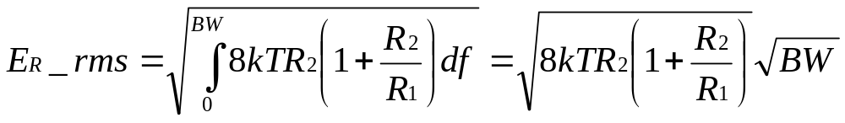
Exemplo: calcular o ruído rms à entrada do amplificador diferencial
Seja BW = 1KHz e
R1 = R3 = 10KΩ
R2 = R4 = 330KΩ
Admitir que o ruído à entrada do opamp
seja branco com en² = 4 x 10⁻¹⁴ V²/Hz e
inn² =inp²= 2.2 x 10⁻²² A²/Hz
Ruído (rms) à saída do amplificador devido aos resistores:

Slide 41
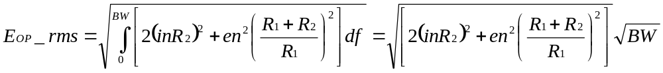


Ruído (rms) à saída do amplificador devido ao opamp:
Ruído (rms) combinado à saída do amplificador:
ruído devido ao opamp dominante!
Ruído (rms) à entrada do amplificador:
ganho do amplificador diferencial

Slide 42
Exercício: repetir o cáclulo do ruído rms à entrada de um amplificador
a opamp em configiração
inversora
não-inversora
Assumir as mesmas figuras de ruído do opamp do caso anterior,
assim como
BW = 1KHz
R1 = 10KΩ
R2 = 330KΩ

Slide 43

Ex: Simulação ruído intrínseco em amplificador BJT a 2 estágios

Slide 44


Slide 45


Slide 46

V/(Hz**0.5)
ruído
à entrada
V/(Hz**0.5)
ruído
à saída
dB
ganho
BW = 100KHz: Vnoise_input ~ 15.4nV * (100K)**0.5 = 4.9μVrms
BW = 1KHz: Vnoise_input ~ 15.4nV * (1K)**0.5 = 0.49μVrms

Slide 47

Ex: cálculo ruído intrínseco em amplificador CE
R1 = R2 = 5.1KΩ
RE = 2.7KΩ
RC = 1.5KΩ
β = 300
IC = 2mA
re = 25mV/2mA = 12.5Ω
Superposição: independentemente, cada fonte de ruído gera uma componente de ruído à saida. Neste caso, as demais fontes são curto-circuitadas (tensão) ou colocadas em aberto (corrente)

Slide 48







fonte de ruído associada a R₁
Com a base de Q1 aterrada em ac, a fonte refrente a R1 não gera ruído á saída
ro → ∞
Ix = 0
fonte de ruído associada a R₂ (idêntico a R₁)

Slide 49





fonte de ruído associada a R_{E}
Com a base de Q1 aterrada, não há efeito de R1 e/ou R2 no cálculo da resistência vista pelo emissor do BJT.
V²Hz

Slide 50






fonte de ruído associada a R_{C}
No caso de ro →∞, tem-se ix = 0
sendo a única olução possível Ve = 0; Assim ie = io = 0 e Vout = Vnc.
V²Hz

Slide 51









fonte de ruído associada ao BJT
No caso de ro →∞, tem-se ix = 0

Slide 52


R_{p} = βr_{e}//R_{E}= (300 x 12.5)//2700 = 1.57KΩ
g_{m}= 1/r_{e} = 0.08A/V
1 + g_{m}R_{p} = 126.6
Vn_out_Q₁² = 2qI_{C} x R_{C}² /(1+g_{m}R_{p})² = 2 x 1.6 x 10⁻¹⁹ x 2m x 1500² /126. 6² = 9 x 10⁻²⁰ V²/Hz

Slide 53





Densidade espectral de potência de ruido total à saída:
V²/Hz
V²/Hz
Densidade spectral de potência de ruido total à entrada:
V²/Hz
⎨
Tensão de ruído (rms) à entrada:

Slide 54

Simulação LTSPICE da densidade de potência de ruido à entrada
(T = 27ºC)

Slide 55

Ganho AC

Slide 56

BW = 1KHz: Vnoise_input ~ 11.95nV * (1K)**0.5 = 0.38μVrms

Slide 57

Limitação da banda passante do circuito em 1Khz (filtro passivo)

Slide 58

Ganho AC

Slide 59

BW = 1.57 x 1KHz: Vnoise_input ~ 11.95nV * (1.57K)**0.5 = 0.47μVrms

Slide 60
Comentários sobre simulação LTSPICE:
Contribuições de ruído devido a R1 e R2 à saída mostraram-se praticamente nulas
(2.4x 10⁻²² V²/Hz)
LTSPICE usa modelos mais precisos para o BJT do que aquele utilizado para o valor calculado
(shot noise)
A densidade de potência de ruído à entrada (rms) simulada corresponde a 11.9nV/√Hz,
contra um valor calculado de 11nV/√Hz.
Embora o cálculo manual a partir de modelos de primeira ordem preveja, para esse caso, uma
densidade de ruído 8% abaixo do simulado, o mesmo permite ao projetista uma análise mais
incisa sobre quais componentes e características do circuito que mais influenciam o ruído equivalente à entrada. Certamente, o uso de um simulador elétrico facilita consideravelmente tal análise.

Slide 61
REFERÊNCIAS:
• Fundamentals of Microelectronics, B. Razavi, John Wiley and Sons, 2006
• Microelectronic Circuits, A. Sedra and K. Smith, Oxford university Press, 5th Edition, 2003

